Slide 1

Bauanleitung für das Smart Meter

Slide 2
Benötigte Hardware/Software
Software
Putty
Filezilla
Arduino DIE
Raspberry Pi Imager
Hardware
Innensechskant Schraubendreher Größe 5.5

Slide 3
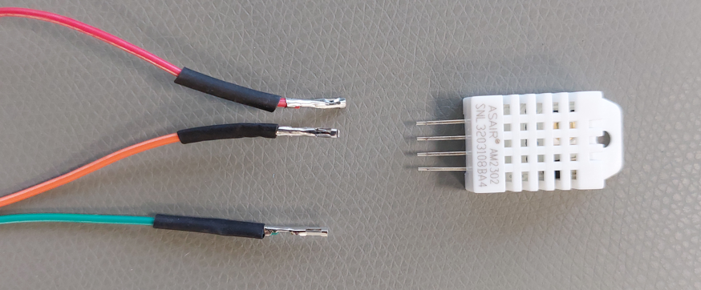
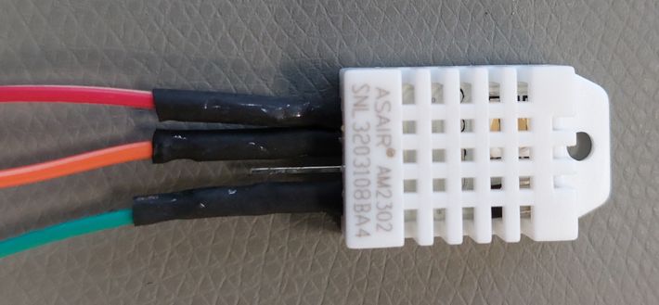
Löten und Verkabeln
Kunststoffkappen von den Kabeln entfernen
Schrumpfschlauch zuschneiden und Überziehen
Kabel an die Pins anlöten
An Pin 1 kommt die Spannungsversorgung
An Pin 2 kommt das Signal Kabel
Pin 3 wird ausgelassen
An Pin 4 kommt GND
1234

Slide 4
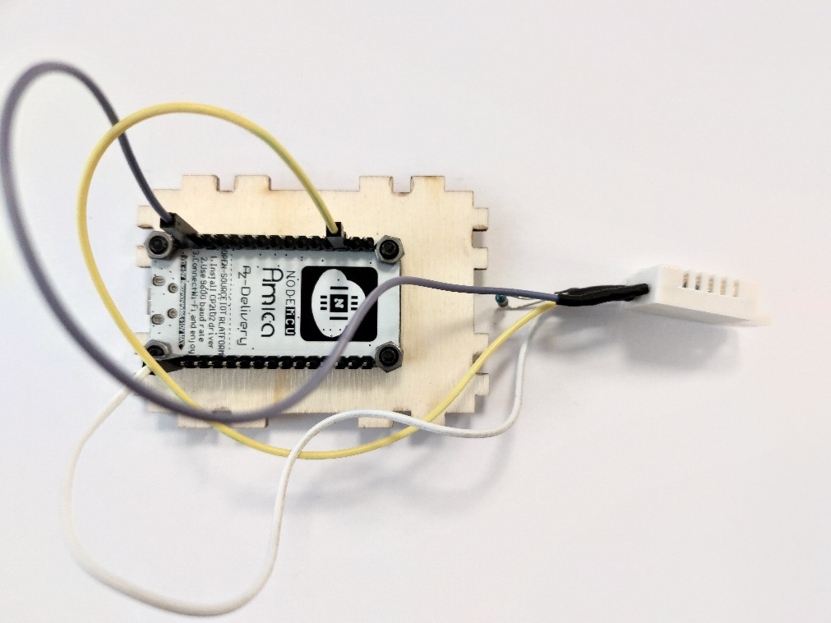
Bauanleitung
Der Pin 1 des DHT wird mit dem Pin Vin des Mikrocontrollers verbunden
Der Pin 2 des DHT wird mit dem Pin D2 des Mikrocontrollers verbunden
Der Pin 4 des DHT wird mit dem Pin GND des Mikrocontrollers verbunden
Den verkabelten Mikrocontroller richtig platzieren und verschrauben

Slide 5
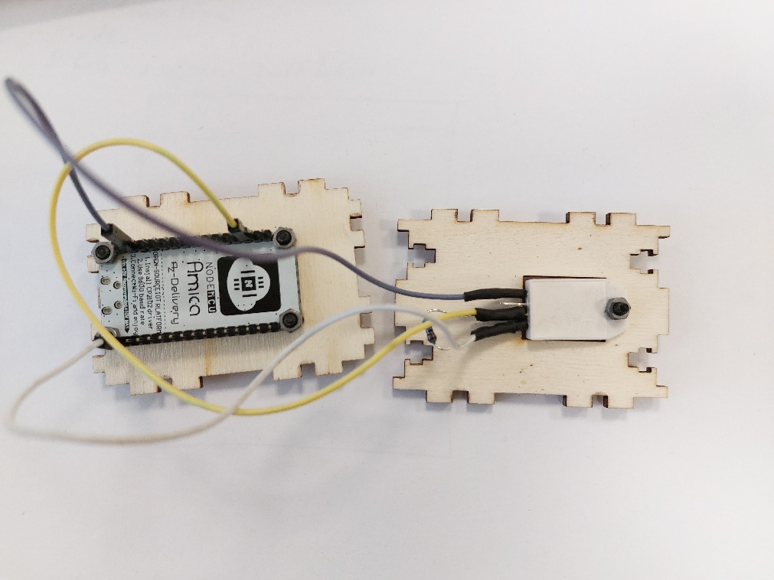
Bauanleitung
Den DHT22 in das Seitenteil mit der passenden Aussparung platzieren und verschrauben

Slide 6
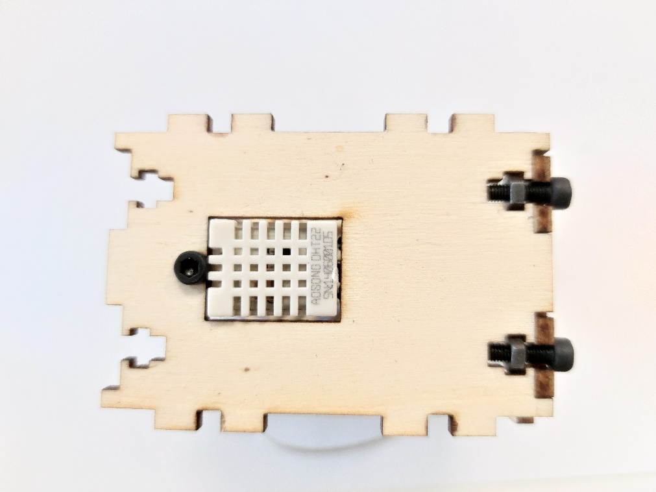
Bauanleitung

Slide 7
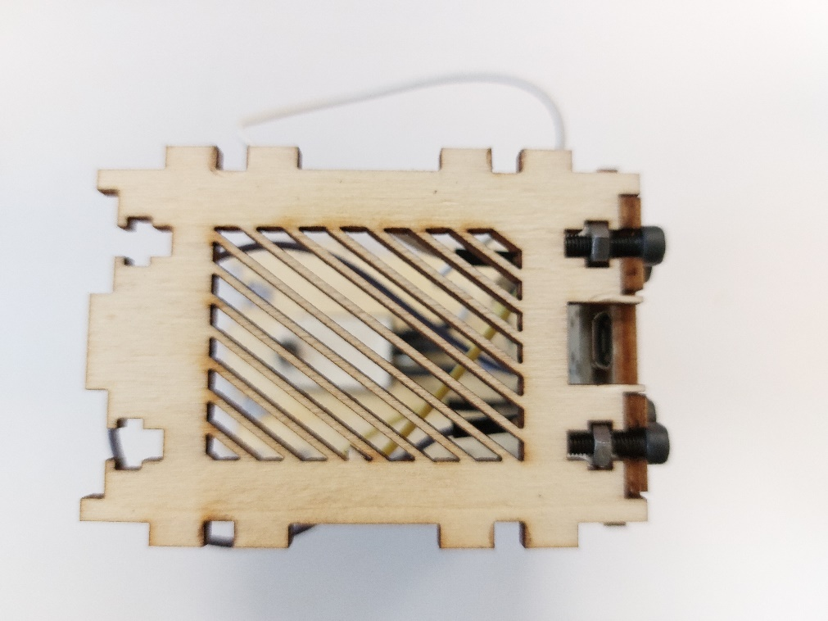
Bauanleitung
Das gegenüberliegende Seitenteil verschrauben

Slide 8
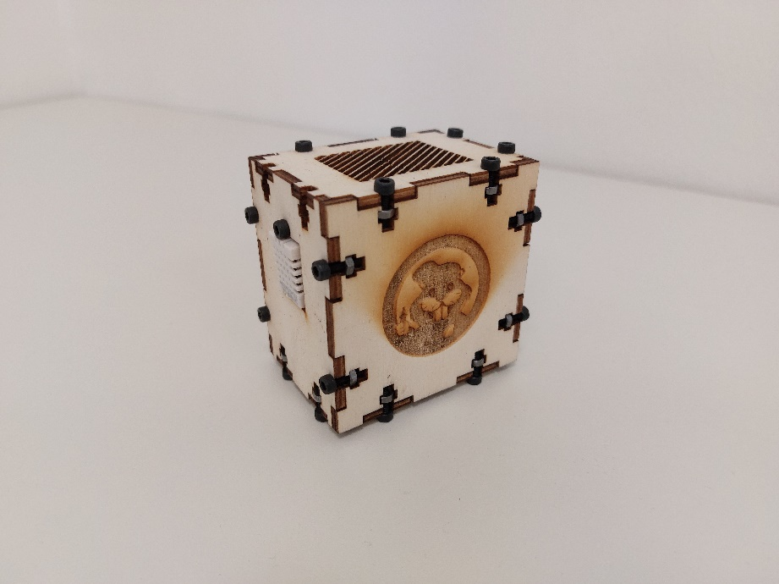
Bauanleitung
Die restlichen Seiten montieren und verschrauben

Slide 9
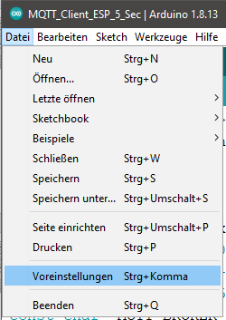
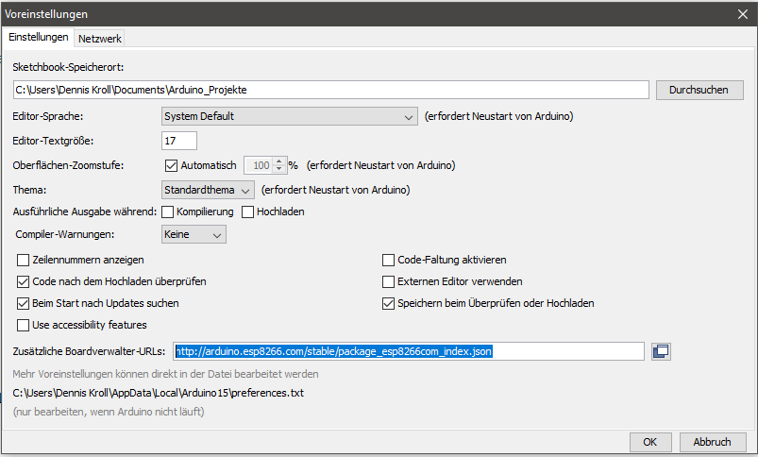
Software Installation ESP8266
Arduino IDE Starten
ESP8266 Bibliothek installieren
http://arduino.esp8266.com/stable/package_esp8266com_index.json

Slide 10
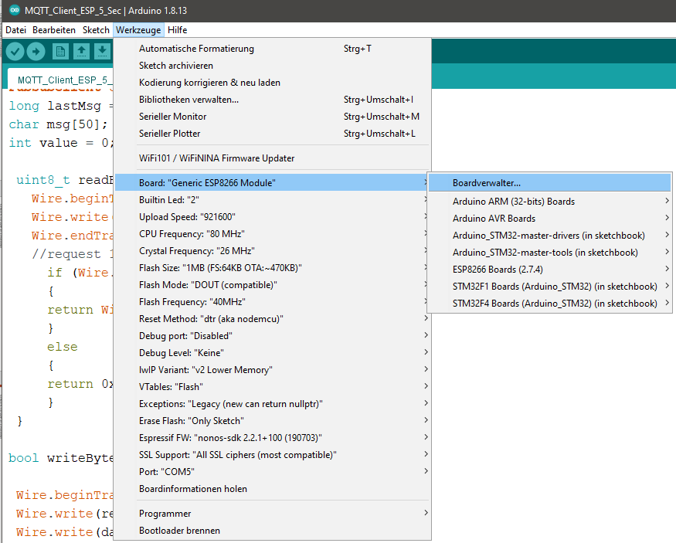
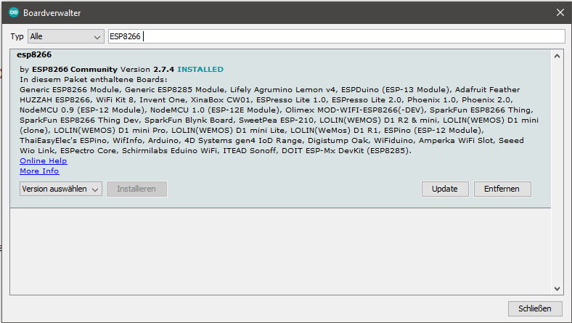
Software Installation ESP8266

Slide 11
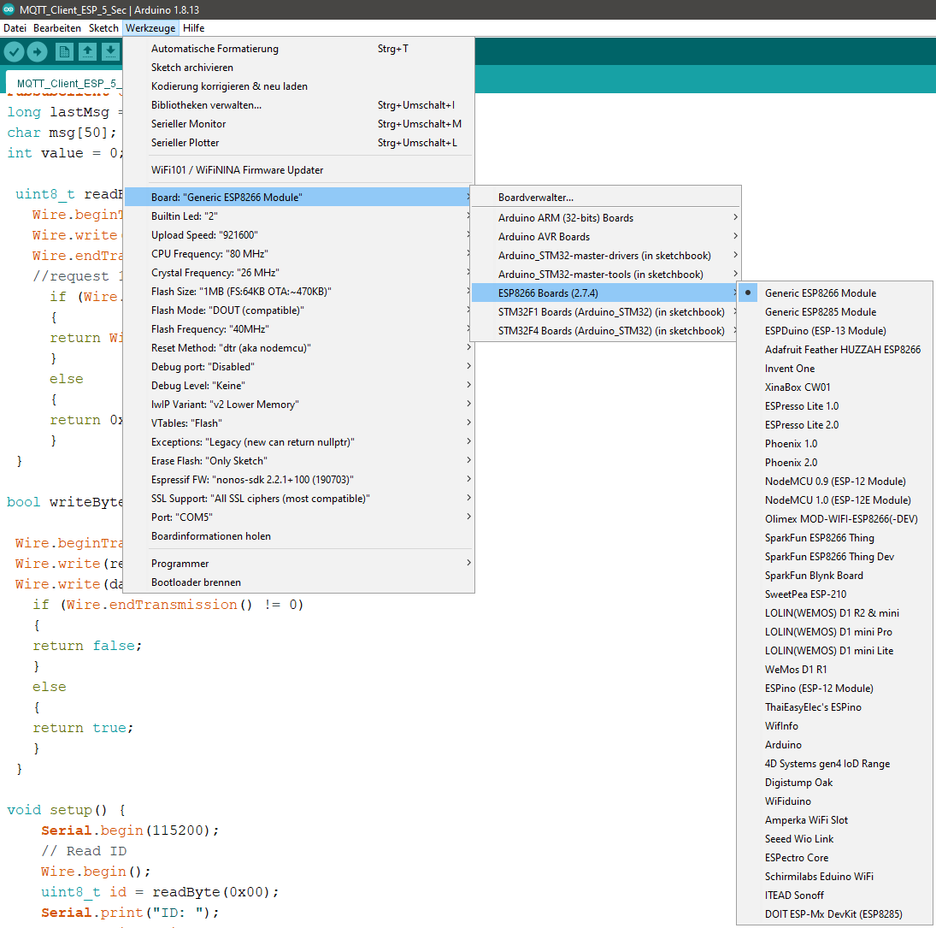
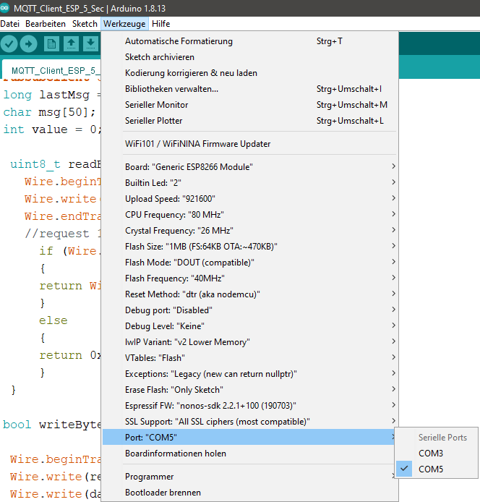
Software Installation ESP8266

Slide 12
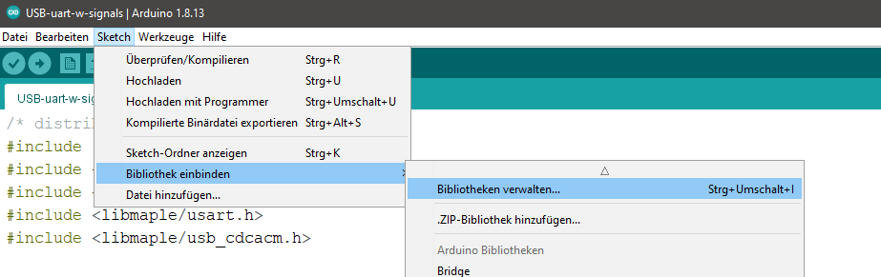
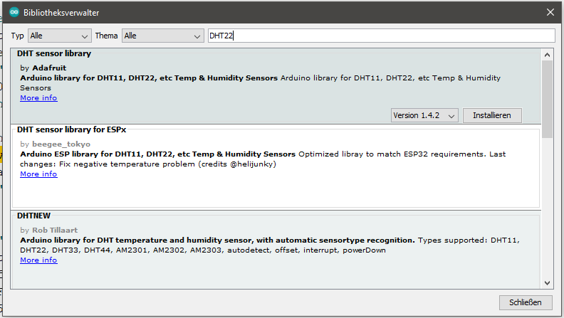
Software Installation ESP8266
Arduino IDE Starten
Programmcode MQTT_Client_ESP_5_Sec reinladen
Fehlende Bibliotheken installieren
PubSubClient
BME280
DHT sensor library (Abhänigkeiten
mit installieren)
Adafruit Unified Sensor
Programm auf dem Mikrocontroller flashen

Slide 13
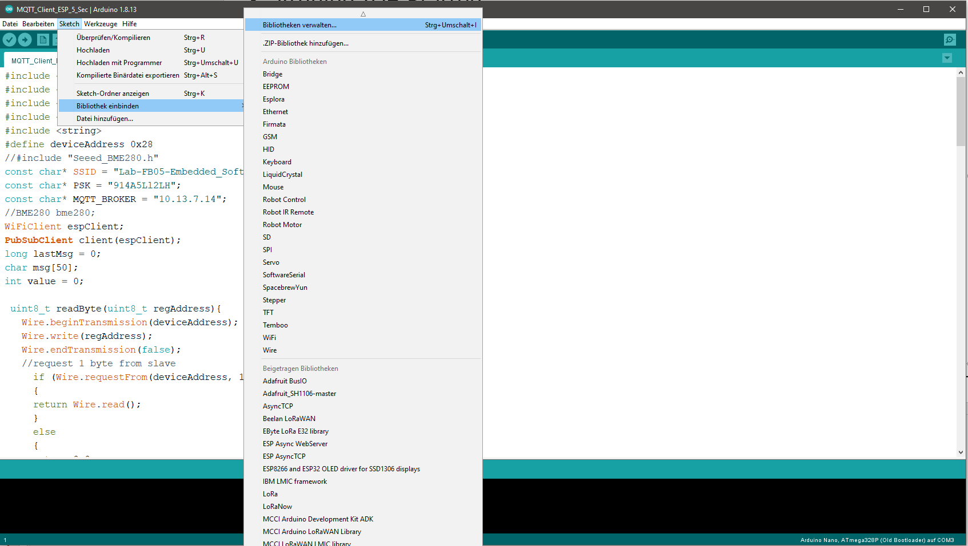
Software Installation ESP8266
Arduino IDE Starten
Programmcode MQTT_Client_ESP_5_Sec reinladen
Fehlende Bibliotheken installieren
PubSubClient
BME280
Programm auf dem Mikrocontroller flashen

Slide 14
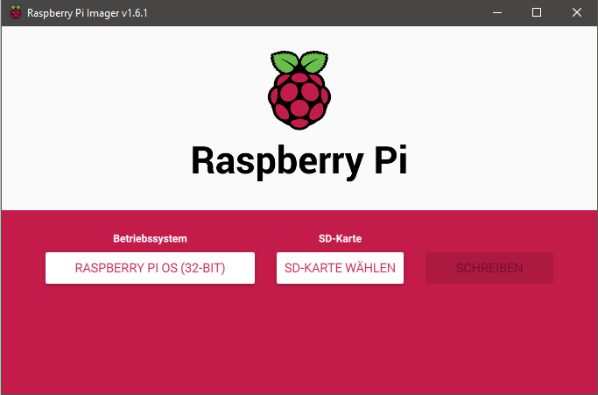
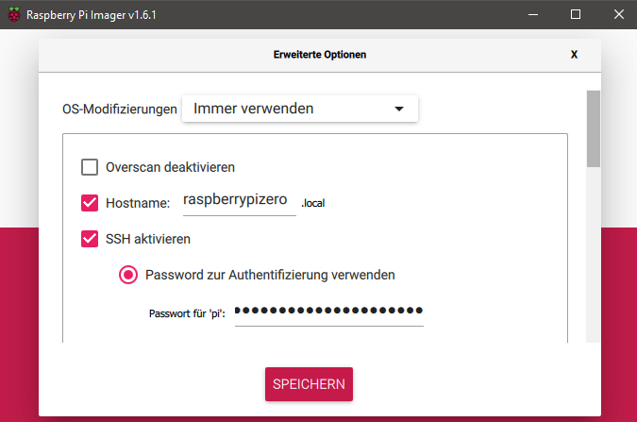
Rapberry Pi Installation
Raspberry Pi Imager
Strg+Shift+x

Slide 15
Software Installation Raspberry Pi
Putty ausführen
Ip des Raspberry Pi eingeben
Benutzer:pi
Password:(euer Passwort eingeben)
MQTT Installation
sudo pip3 install paho-mqtt python-etcd
python3 -m pip install influxdb
sudo apt-get update
sudo apt-get upgrade –y
sudo apt-get install mosquitto mosquitto-clients –y
mosquitto_sub -d -t /home/

Slide 16
Software Installation Raspberry Pi
Installation von InfluxDB
wget -qO- https://repos.influxdata.com/influxdb.key | sudo apt-key add
source /etc/os-release
echo "deb https://repos.influxdata.com/debian $(lsb_release -cs) stable" | sudo tee /etc/apt/sources.list.d/influxdb.list
sudo apt update && sudo apt install -y influxdb
sudo systemctl unmask influxdb.service
sudo systemctl start influxdb
sudo systemctl enable influxdb.service

Slide 17
Software Installation Raspberry Pi
Installation von InfluxDB
influx
create database home
use home
create user grafana with password '<123456>' with all privileges
grant all privileges on home to grafana
show users
Exit
sudo nano /etc/influxdb/influxdb.conf
-> unter [http] # enable = true kommentar entfernen zu enable = true
# bind -address = ":8086" Kommentar entfernen zu bind -address = ":8086"

Slide 18
Software Installation Raspberry Pi
Installation von InfluxDB für den PI Zero
sudo apt-get install -y adduser libfontconfig1
wget https://dl.grafana.com/oss/release/grafana-rpi_7.5.4_armhf.deb
sudo dpkg -i grafana-rpi_7.5.4_armhf.deb
sudo /bin/systemctl daemon-reload
sudo /bin/systemctl enable grafana-server
sudo /bin/systemctl start grafana-server

Slide 19
Software Installation Raspberry Pi
Installation von InfluxDB für den PI 4B/3B/2B
wget -q -O - https://packages.grafana.com/gpg.key | sudo apt-key add –
echo "deb https://packages.grafana.com/oss/deb stable main" | sudo tee -a /etc/apt/sources.list.d/grafana.list
sudo apt-get update
sudo apt-get install -y grafana
sudo /bin/systemctl enable grafana-server
sudo /bin/systemctl start grafana-server

Slide 20
Software Installation Raspberry Pi
Installation Data Bridge
Starten von Filezilla
Upload des Scripts Sensor_software_pi.py in den Ordner home/pi/
Starten des Scrips mit python3 /home/pi/Sensor_software_pi.py
Script in den Startup Einfügen
crontab –e
Den ersten Reiter auswählen
In die letzte Zeile
@reboot python3 /home/pi/Sensor_software_pi.py

Slide 21
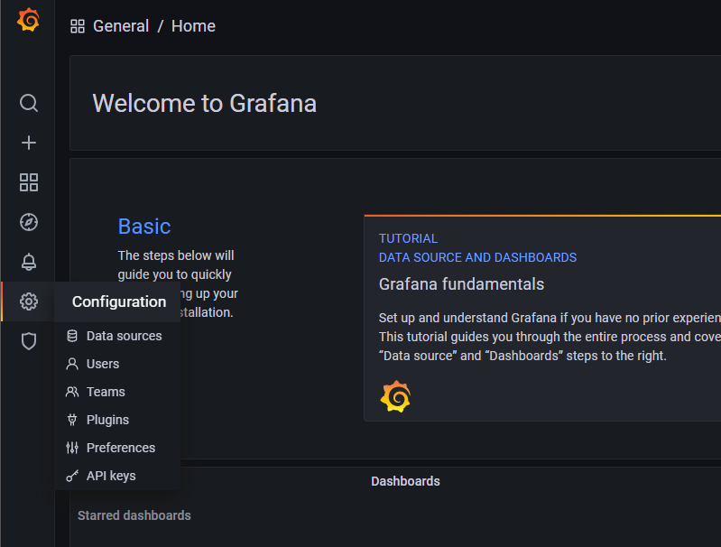
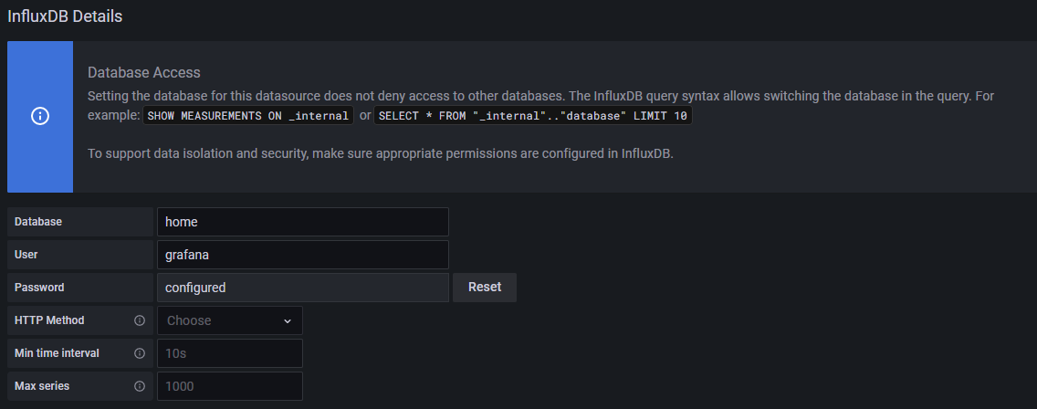
Grafana einstellen
Im Browser die IP eures Raspberry Pi eingeben und :3000/login anhängen
Bei Benutzernamen und Passwort admin eingeben und neues Passwort erstellen
Bei configuration auf Data sources klicken
Add Data source und Influx DB auswählen
Bei URL: http://localhost:8086 eingeben
bzw. localhost:8086
Database:home
User:grafana
Password:123456

Slide 22
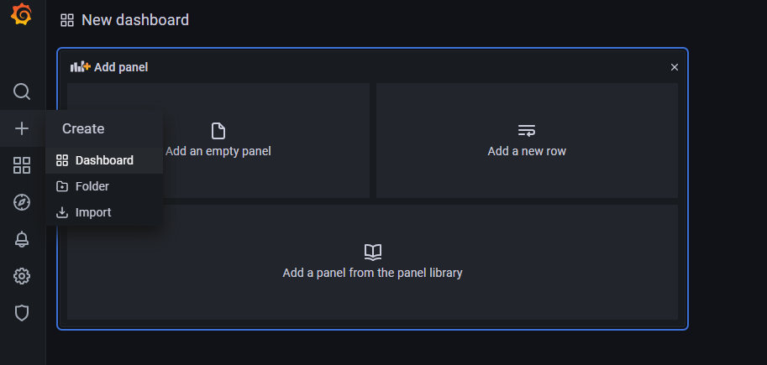
Grafana neues Dashbord hinzufügen
Auf + Dashboard klicken
Add an empty panel anklicken

Slide 23
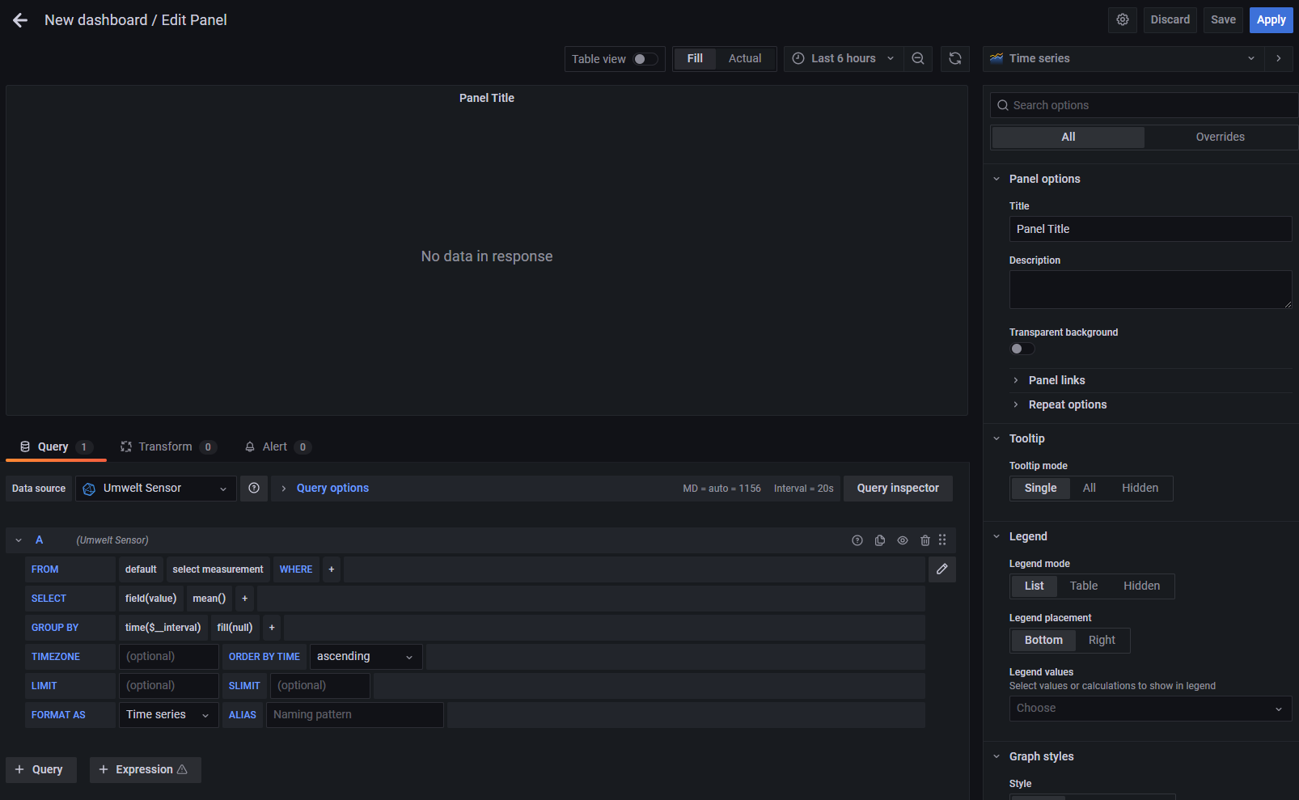
Grafana neues Dashbord hinzufügen

Slide 24
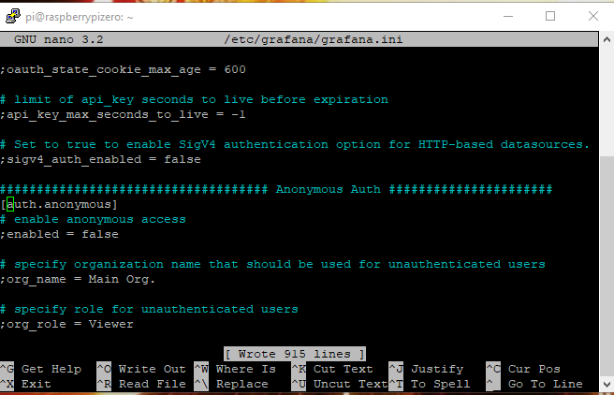
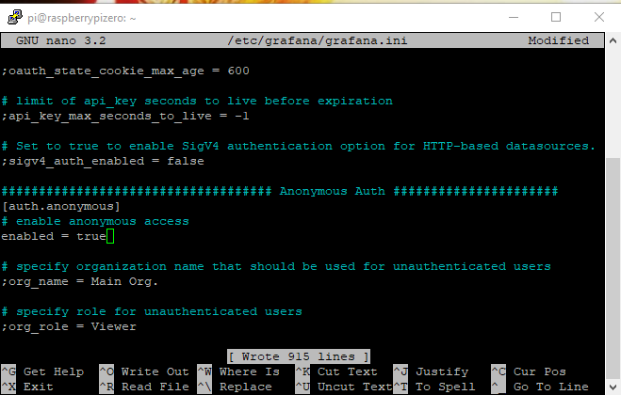
Grafana Dashbord zugriff für alle
sudo nano /etc/grafana/grafana.ini
Strg+w
auth.anonymous
enable = true
Strg+x
y
Sudo reboot now

